Slide 1
find happiness
幸福为什么买不到
汇报人：顾凯琪

Slide 2
目录
CONTENTS
01
什么是幸福
03
为什么买不到幸福
02
有差别的幸福

Slide 3
壹
什么是幸福
PART ONE

Slide 4
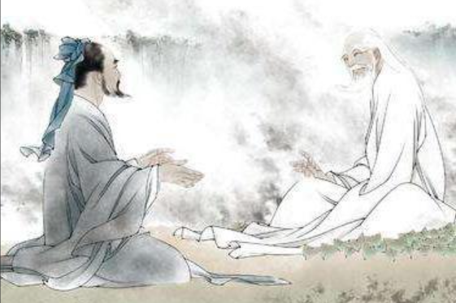
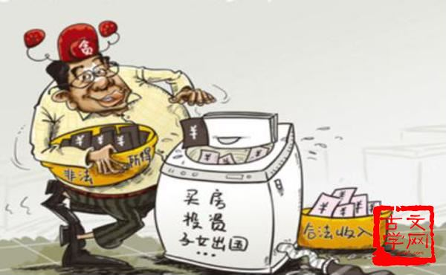

Slide 5
人生最幸福的事是什么

Slide 6


Slide 7
贰
有差别的幸福
PART TWO

Slide 8

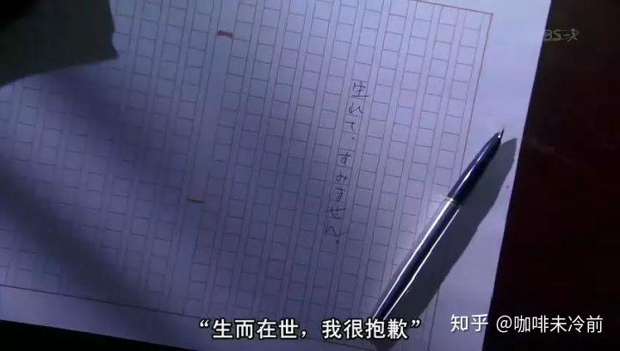

Slide 9
叁
为什么买不到幸福
PART TWO

Slide 10


Slide 11

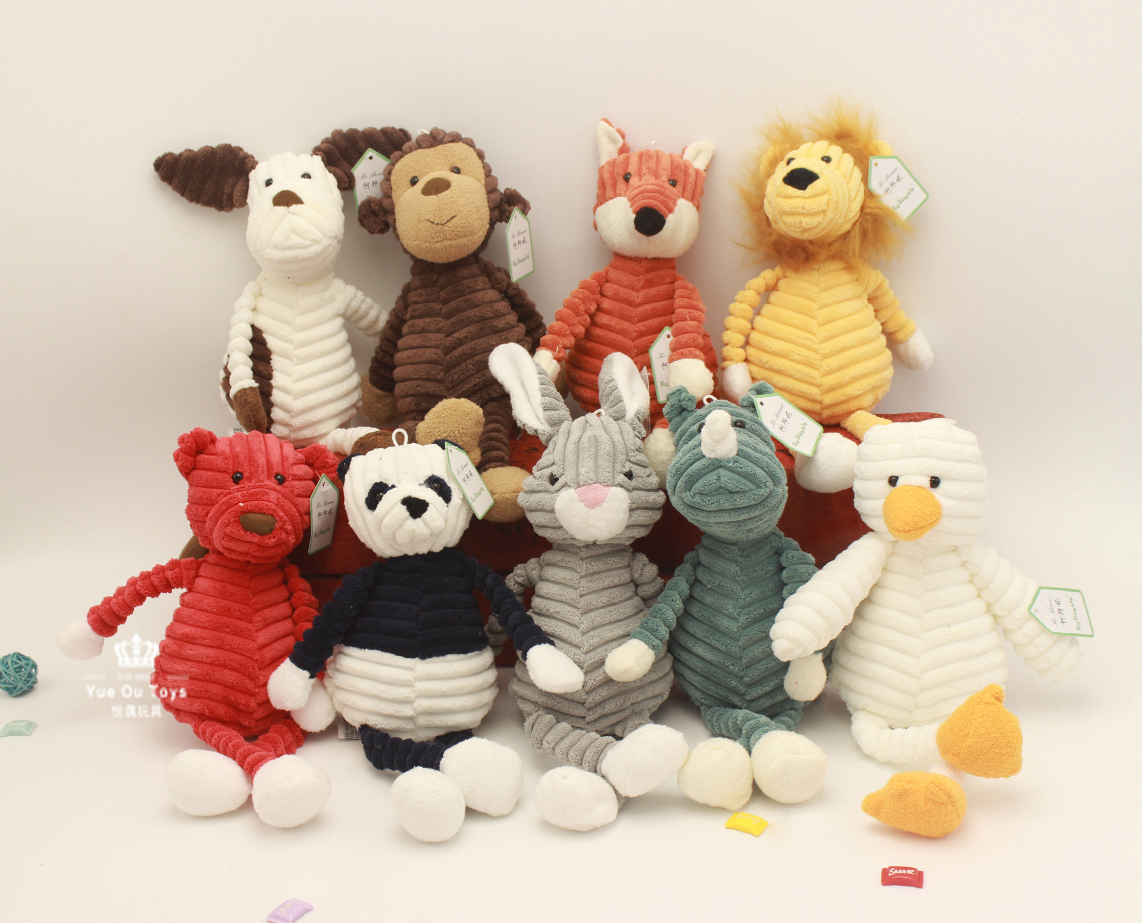
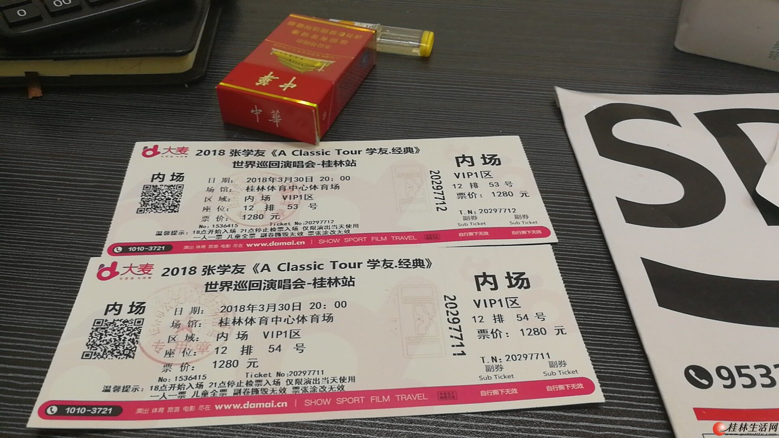

Slide 12
感谢您の聆听
汇报人：顾凯琪

